Slide 1


Statica și stabilitatea construcțiilor II
Lucrarea 2
Metoda forțelor (eforturilor)
- Structuri o data static nedetrminate-
octombrie 2021

Slide 2
Noțiuni teoretice
Principiu Metodei Forțelor
Structura S.S.N.
(n_{s})
Sistemul de bază - structură static determinată acționată de:
- încărcări exterioare
-necunoscute- forțe
Necunoscutele
Forțele de pe direcția legăturilor înlăturate
Condiția de echilibru static
Cond. de continuitate a deformatei
octombrie 2021

Slide 3
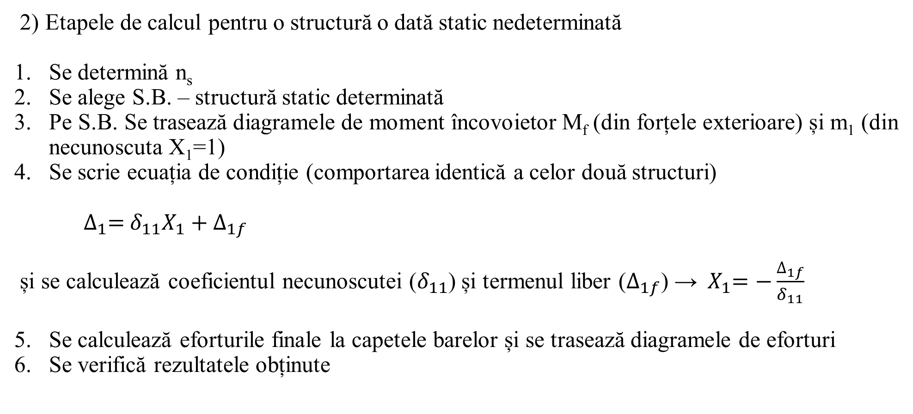
2) Etapele de calcul pentru o structură o dată static nedeterminată
Se determină n_{s}
Se alege S.B. – structură static determinată
Pe S.B. Se trasează diagramele de moment încovoietor M_{f} (din forțele exterioare) și m₁ (din necunoscuta X₁=1)
Se scrie ecuația de condiție (comportarea identică a celor două structuri)
$∆_{1}=$ $δ_{11}X_{1}+$ $∆_{1f}$
și se calculează coeficientul necunoscutei ($δ_{11}$) și termenul liber ($∆_{1f}$) ${\text{→} X}_{1}=−\frac{∆_{1f}}{δ_{11}}$
5. Se calculează eforturile finale la capetele barelor și se trasează diagramele de eforturi
6. Se verifică rezultatele obținute
octombrie 2021

Slide 4
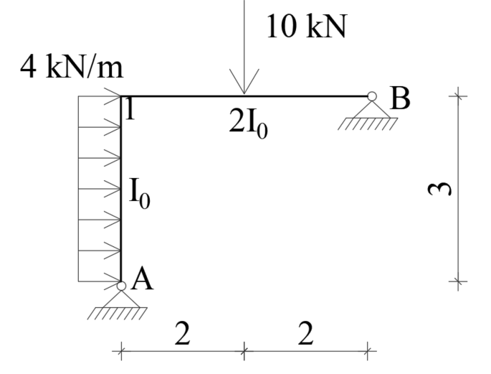
Aplicație
Aplicația 1: Pentru structura din figura de mai jos, se cere să se determine diagramele de eforturi M, T, N
octombrie 2021

Slide 5
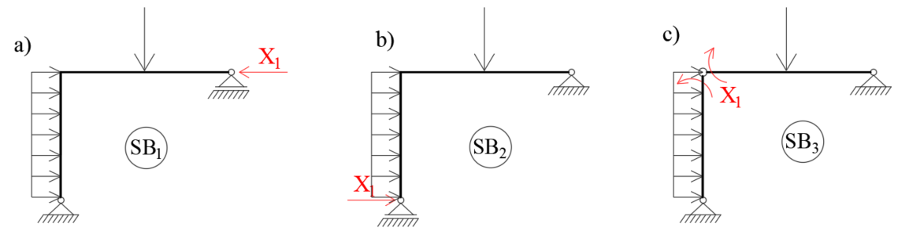
Aplicație
Etape de calcul:
Se determină n_{s}
n_{s}=4+0-3=1
Alegem S.B.
a), b) și c) sunt corect alcătuite d.p.d.v. static
octombrie 2021

Slide 6
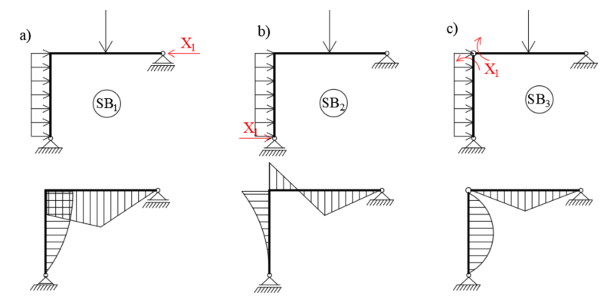
Aplicație
Studiem alura diagramelor M_{f} pe cele trei S.B. propuse anterior
Diagramele m₁ (din X₁=1) nu depind de încărcarea exterioară, ele sunt liniare și au aceeasi alură
octombrie 2021

Slide 7
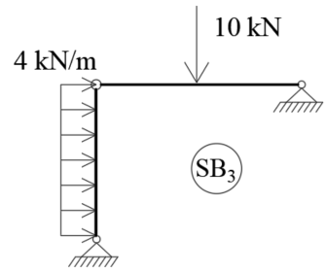
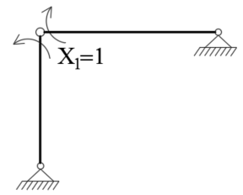
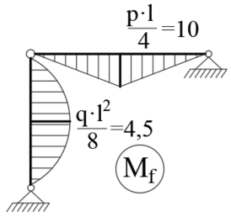
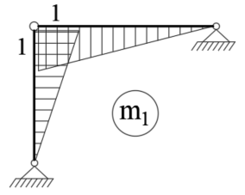
Aplicație
3. Alegem SB=SB3
Trasăm diagramele de moment încovoietor pe S.B. din:
● forțele ● X₁=1 (m₁)
exterioare (M_{f})
octombrie 2021

Slide 8
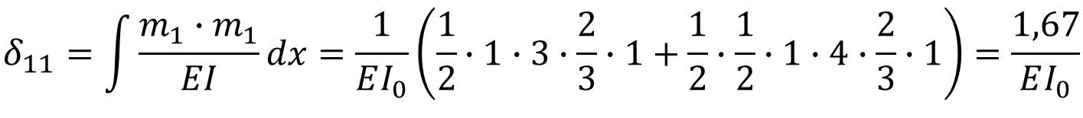
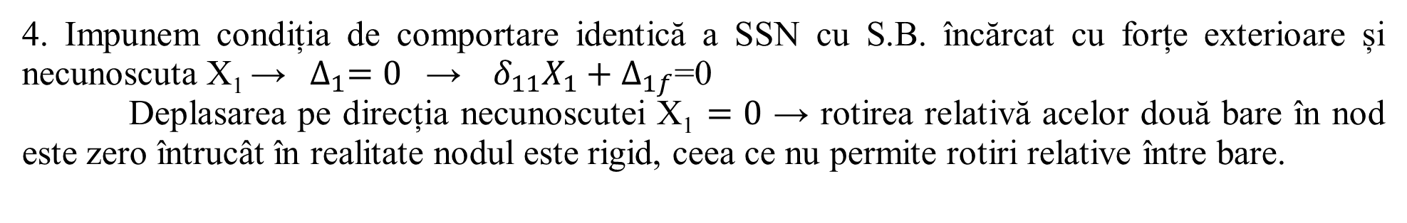
Aplicație
4. Impunem condiția de comportare identică a SSN cu S.B. încărcat cu forțe exterioare și necunoscuta X₁ ${\text{→} ∆}_{1}=0 \text{→}{ δ}_{11}X_{1}+$ $∆_{1f}$=0
Deplasarea pe direcția necunoscutei X₁ $=0$ $\text{→}$ rotirea relativă acelor două bare în nod este zero întrucât în realitate nodul este rigid, ceea ce nu permite rotiri relative între bare.
$δ_{11}$-deplasarea pe direcția legăturii suprimate (necunoscutei X₁) din încărcarea S.B. cu X₁ $=1$
$$δ_{11}=\int{\frac{m_{1}∙m_{1}}{EI}dx=\frac{1}{EI_{0}}\left(\frac{1}{2}∙1∙3∙\frac{2}{3}∙1+\frac{1}{2}∙\frac{1}{2}∙1∙4∙\frac{2}{3}∙1\right)}=\frac{1,67}{EI_{0}}$$
octombrie 2021

Slide 9

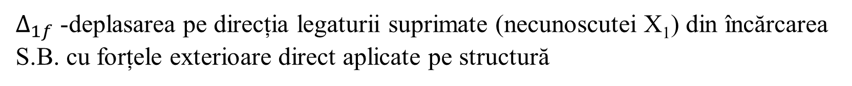
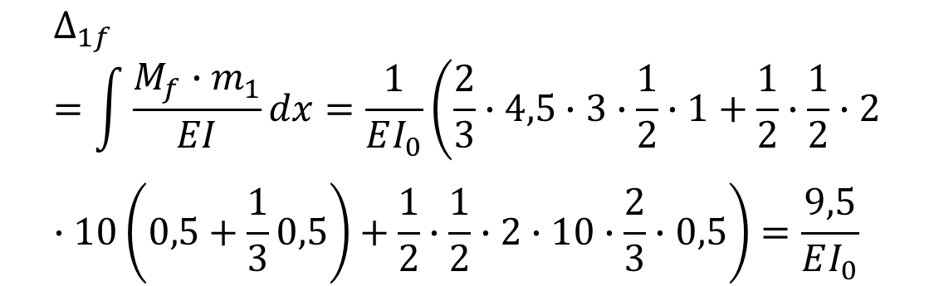
Aplicație
$∆_{1f}$ -deplasarea pe direcția legaturii suprimate (necunoscutei X₁) din încărcarea S.B. cu forțele exterioare direct aplicate pe structură
$$∆_{1f}=\int{\frac{M_{f}∙m_{1}}{EI}dx=\frac{1}{EI_{0}}\left(\frac{2}{3}∙4,5∙3∙\frac{1}{2}∙1+\frac{1}{2}∙\frac{1}{2}∙2∙10\left(0,5+\frac{1}{3}0,5\right)+\frac{1}{2}∙\frac{1}{2}∙2∙10∙\frac{2}{3}∙0,5\right)}=\frac{9,5}{EI_{0}}$$
Se urmăresc intervalele pe care M_{f} are aceeași lege de variație!
$$X_{1}=−\frac{∆_{1f}}{δ_{11}}=−\frac{9,5}{1,67}=−5,7 kNm$$
octombrie 2021

Slide 10
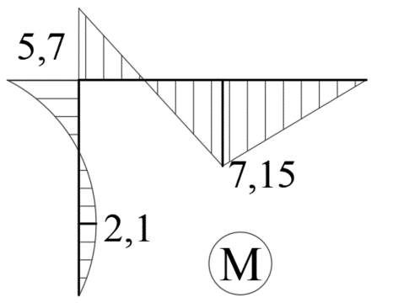
Aplicație
5. Determinarea eforturilor secționale și trasarea diagramelor
a) Întâi se trasează diagrama de momente (M) astfel:
Se calculează momentele încovoietoare pe structura reală (S.S.N.) în secțiunile caracteristice prin suprapunerea efectelor din cele două cazuri de încărcare.
M_{i}=M_{fi}+m_{1i}X₁
M_{1A}=0+1(-5,7)=-5,7kNm= M_{1A}
M_{p}=10+0,5(-5,7)=7,15kNm= M_{1A}
b) Trasatea diagramei de forță tăietoate (T)
Elementele structurii se izolează parcurgând structura din interior de la stânga spre dreapta
Se izolează fiecare bară și se încarcă cu forțele exterioare aplicate direct pe elementul respectiv și cu momentele de la capetele barei
octombrie 2021

Slide 11
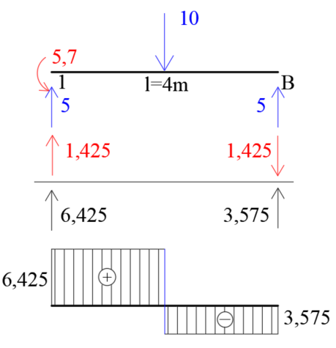
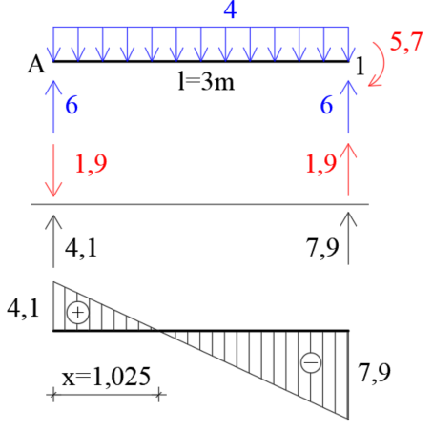
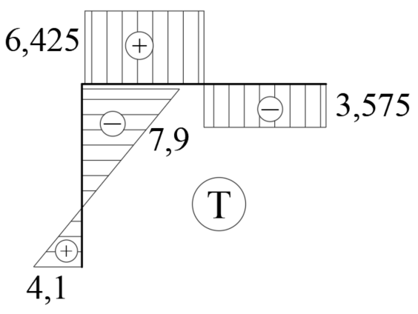
Aplicație
bara A-1
bara 1-B
Trasarea diagramei T
octombrie 2021

Slide 12
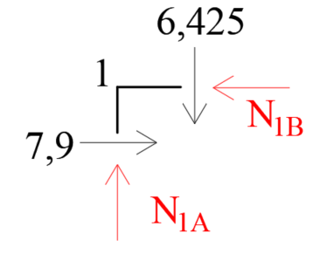
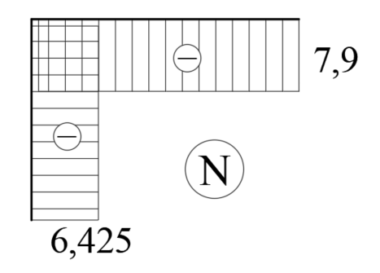
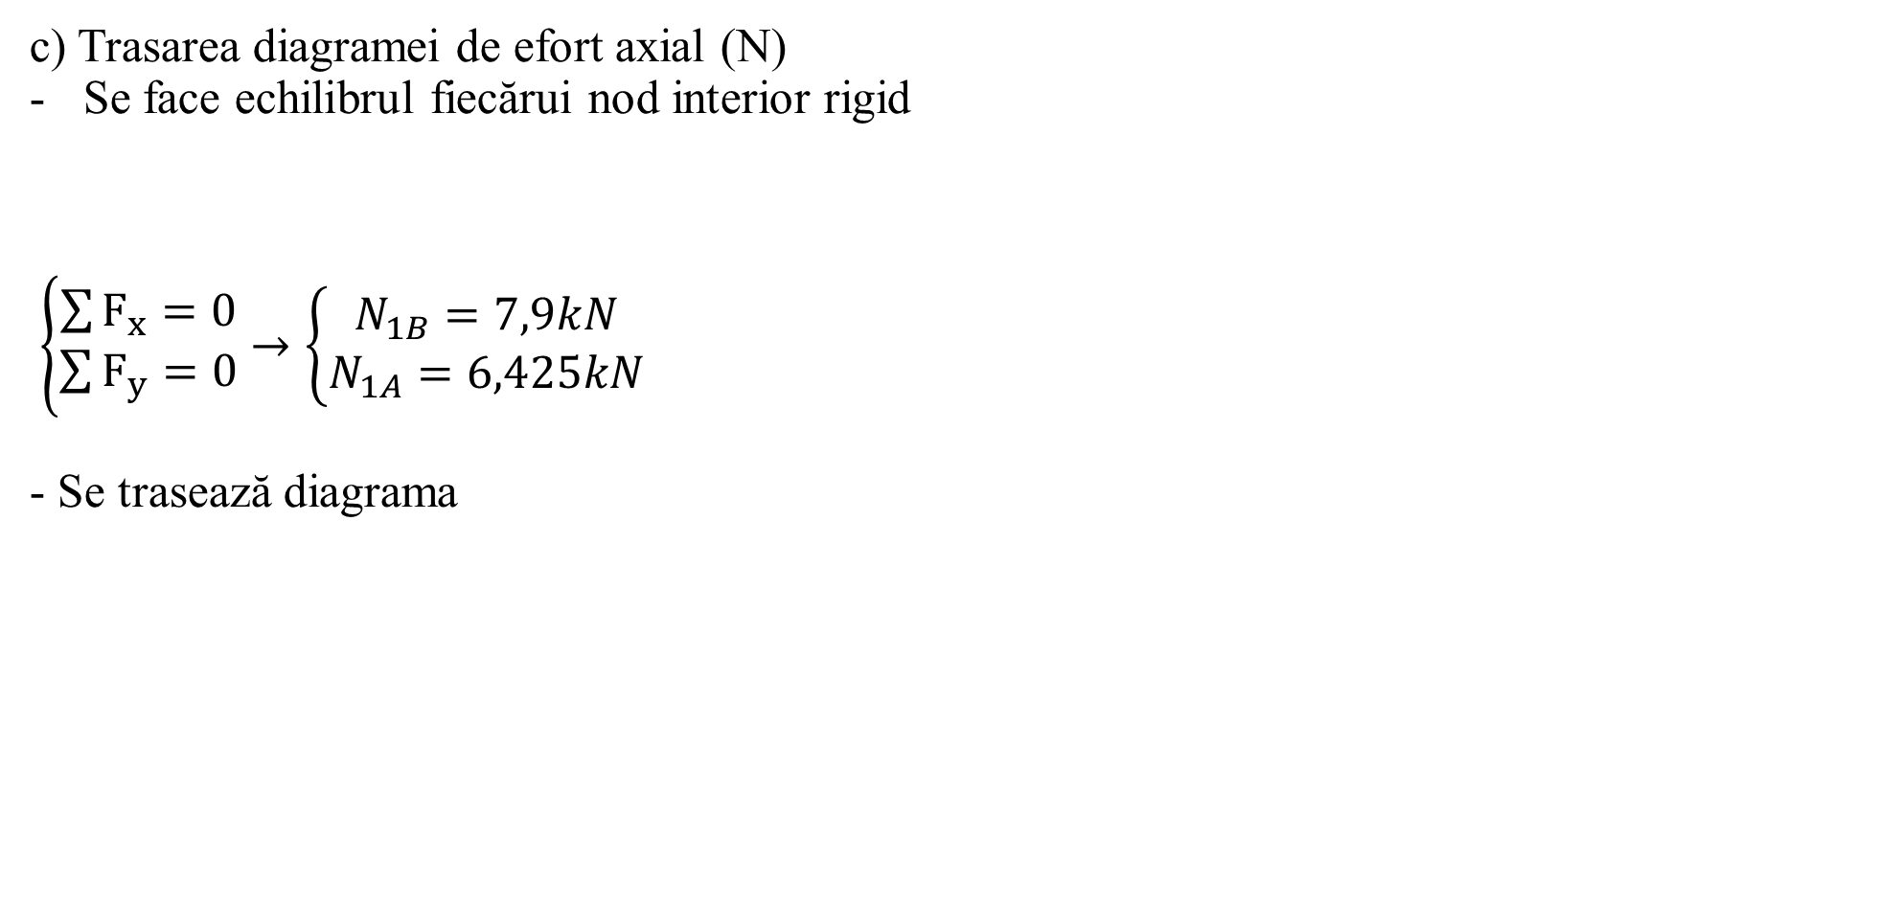
Aplicație
c) Trasarea diagramei de efort axial (N)
Se face echilibrul fiecărui nod interior rigid
$\left\{\begin{aligned}\sum{F_{x}=0} \\ \sum{F_{y}=0}\end{aligned}→\left\{\begin{aligned}N_{1B}=7,9kN \\ N_{1A}=6,425kN\end{aligned}\right.\right.$
- Se trasează diagrama
octombrie 2021

Slide 13
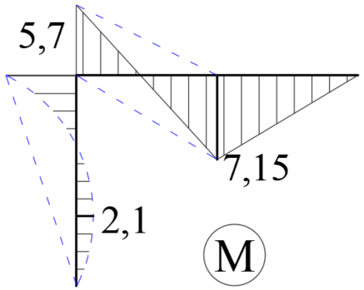
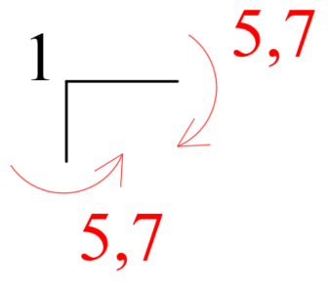
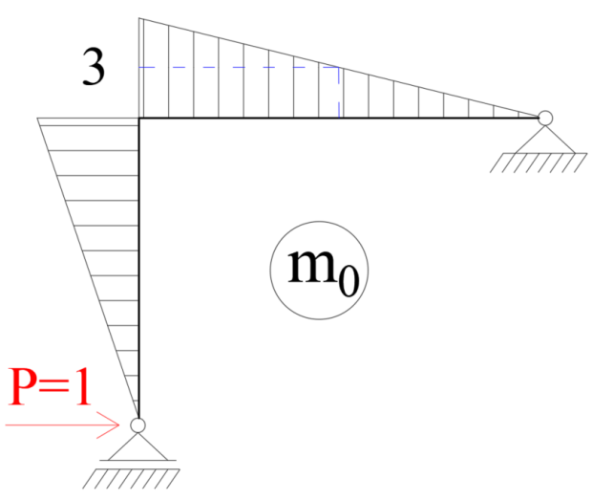
Aplicație
6. Verificări ale diagramei de moment încovoietor
Echilibrul nodului 1
Calculul unei deplasări de valoare cunoscută (=0)
Se alege deplasarea pe orizontală în A
m₀ – diagrama din P=1 pe un S.B. ales
$$∆_{Ax}=\int{\frac{M∙m_{0}}{EI}dx}=\frac{1}{EI_{0}}\left(−\frac{2}{3}∙4,5∙3∙\frac{1}{2}∙3+\frac{1}{2}∙5,7∙3∙\frac{2}{3}∙3+\frac{1}{2}∙\frac{1}{2}∙5,7∙2(1,5+\frac{2}{3}∙1,5\right)−$$
$$−\frac{1}{2}∙\frac{1}{2}∙7,15∙2∙\left(1,5+\frac{1}{3}∙1,5\right)−\frac{1}{2}∙\frac{1}{2}∙7,15∙2∙\frac{2}{3}∙1,5)=0,00$$
octombrie 2021

